Slide 1
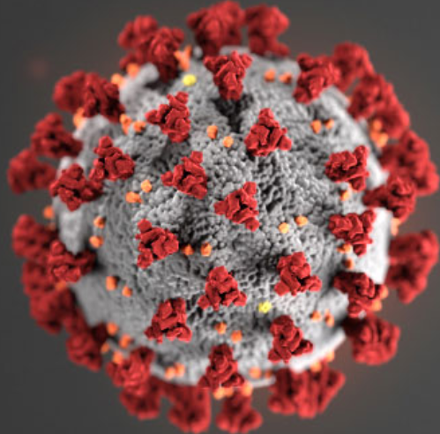
Aide mémoire de la chaîne d’approvisionnement COVID-19
Description: Les présentations cliniques du COVID-19 parmi les cas rapportés de COVID-19 varient dans la sévérité de l’infection asymptomatique ou de la maladie légère à la maladie grave ou mortelle. Quelques rapports suggèrent le potentiel pour la détérioration clinique pendant la deuxième semaine de la maladie. Le syndrome de détresse respiratoire aigu (SDRA ou ARDS en anglais) s’est développé dans 17-29% de patients hospitalisés, et des infection secondaires se sont développées dans 10% des cas. Parmi les patients hospitalisés atteints de pneumonie, la proportion de décès de cas a été rapportée comme 4-15%. Aucun traitement spécifique pour COVID-19 n’est actuellement disponible.
COVID-19 est causée par une infection au SRAS-CoV-2, qui est un bêta-coronavirus, comme le MERS-CoV (en) et le SRAS-CoV (en). Les signes et symptômes fréquemment rapportés incluent la fièvre, la toux, la myalgie ou la fatigue, et l’essoufflement au début de la maladie. Données provenant d’infections humaines par d’autres coronavirus (p. ex. MERS-CoV (en), Le SRAS-CoV (en)) suggèrent que la période d’incubation peut varier de 2 à 14 jours.
COVID-19
Mode de transmission: D’après les informations actuelles, on suppose que le COVID-19 est transmis par des gouttelettes respiratoires. Les tranmissions en aérosol et fécale transmission orale sont probable, mais l’importance clinique dans le contexte d’une éclosion est inconnue.
CONSIDÉRATIONS RELATIVES À LA CHAÎNE D’APPROVISIONNEMENT
  Le personnel de la chaîne d’approvisionnement doit suivre les protocoles de protection personelle s’il entre dans les zones rouges de traitement ou s’il entre en contact avec des cas suspects
  Un soutien respiratoire est recommandé pour les patients souffrant de détresse respiratoire sévère
LISTE DES PRODUITS DE BASE
Diagnostics
Concentrateur d’oxygène
DISINFECTION CONSUMABLES/BIODANGEROUS WASTE MANAGEMENT
ELISA et RT PCR - Équipement de laboratoire et réactifs
Masque de visage d’oxygène avec le sac de réservoir, jetable
Gel pour la désinfection des mains 500ml
INFRASTRUCTURES ET ÉQUIPEMENTS DES ÉTABLISSEMENTS DE SANTÉ
Oxymètre à impulsions, portable
Sac jetable pour les déchets biodangereux et les déchets cliniques non trachants
Ambulance avec système d’isolement aérien pour le transport des patients contagieux
Tubes de collecte d’échantillons
Sacs mortuaires (adaptés à l’inhumation ou à la crémation)
Swabs pour la collecte d’échantillons buccaux
Désinfectant
Système de radiographie diagnostique mobile et de base
Swabs pour la collecte d’échantillons nasaux
Savon chirurgical
Ultrasons portatifs
Syringes: 0.5 ml autodestructible (AD) et 5 ml de prévention de réutilisation (RUP)
Paquet préparé -masque, gel et savon pour la population ciblée
Réanimateur
Chlore
Installations de triage/traitement/isolement médicaux
Matériaux de perfusion, incluant la pompe
DRUGS ET CONSUMABLES MÉDICAUX
Emballage pour le transport d’échantillon viral
ÉQUIPEMENT DE PROTECTION INDIVIDUELLE
Paracetamol
Respirateurs N95
Gants
Oxygène
Masques chirurgicaux
Lunettes
Soluté (lactate Ringer)
Robe, jetable, avec poignets élastiques
Antibiotiques (pour les infections secondaires)
Ventilateurs avec alimentation portative et de recul
Avancé
MATÉRIEL MÉDICAL
Masque médical
Trousses de soins à domicile pour l’isolement à domicile des cas asymptomatiques ou légèrement symptomatiques
Thermomètre infrarouge
Visière pour les yeux et le visage
Antiviraux/vaccins (en cours de développement)
Laryngoscope, adulte, ensemble d’enfant
Boîte de sécurité / déchets tranchants (doit être étiqueté « Biohazard »)
Tubes endotrachéales
Uniformes lavables
SOURCE : Adapté de l’aide à l’emploi pour les maladies respiratoires/transmises par les gouttelettes, complété par des informations provenant du paquet de produits de base de l’OMS (7 février 2020), du coronavirus des CDC (27 février 2020) et des entrevues d’experts en santé de la chaîne d’approvisionnement et des maladies infectieuses

